Slide 1
Đề tài 7 Xây chương trình giao diện socket client – server bằng Java với giao thức TCP-mã hóa và giải mã văn bản với thuật toán mã hóa Vigenere

Slide 2

Thành viên
Nguyễn Văn Thành
Lù Vĩnh Trường
N18DCCN236
D18CQCP02
Huỳnh Phước Sang
N17DCCN166
D17CQCP02
N18DCCN171
D18CQCP02

Slide 3
Khái quát nội dung
TỔNG QUAN VỀ GIAO THỨC TCP VÀ THUẬT TOÁN VIGENERE
XÂY DỰNG CHƯƠNG TRÌNH
DEMO
TỔNG KẾT

Slide 4
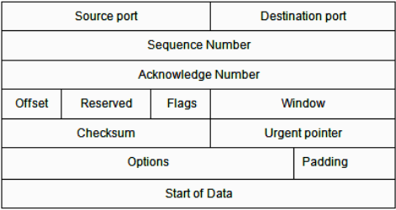
I. TỔNG QUAN
GIAO THỨC TCP
Giao thức TCP được sử dụng ở tầng vận chuyển (OSI) đảm bảo cho dữ liệu gởi đi tin cậy và xác thực giữa các nút mạng.
Giao thức TCP phân chia dữ liệu thành các gói tin gọi là datagram.
TCP gắn thêm phần header vào datagram. Phần head được mô tả trong hình vẽ:

Slide 5
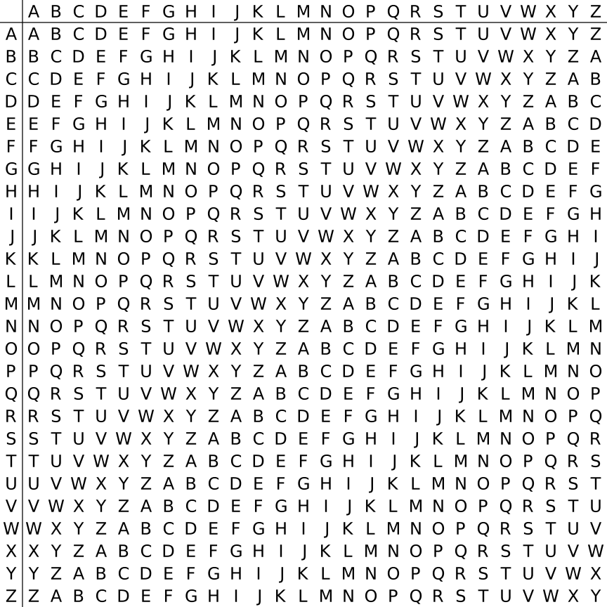
I. TỔNG QUAN
THUẬT TOÁN MÃ HÓA VIGENERE
Mật mã Vigenere là một phương pháp mã hóa văn bản bằng cách sử dụng xen kẽ một số phép mã hóa Caesar khác nhau dựa trên các chữ cái của một từ khóa.
Mã hóa
Trong mã hóa Vigenere thì ta sẽ sử dụng một bảng để làm phép dịch, và một chuỗi khóa gọi là key, thay vì một số như trong mã hóa Caesar.

Slide 6
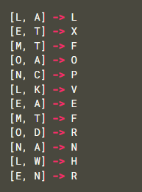
I. TỔNG QUAN
THUẬT TOÁN MÃ HÓA VIGENERE
Ví dụ ta có một chuỗi cần mã hóa như sau:
ATTACKATDAWN
Và key dùng để mã hóa là “LEMON”. Trước hết ta sẽ nhân chuỗi LEMON này lên để nó có cùng độ dài với chuỗi cần mã hóa:
LEMONLEMONLE
Khi này ta sẽ sử dụng bảng mã hóa như sau: bắt đầu từ trái qua phải, lấy ký tự của key làm dòng, ký tự của chuỗi cần mã hóa là cột và dóng vào trong bảng mã ta được một ký tự, ký tự đó chính là ký tự đã được mã hóa.
Áp dụng với key LEMONLEMONLE và chuỗi ATTACKATDAWN bên trên, ta được chuỗi LXFOPVEFRNHR.

Slide 7
I. TỔNG QUAN
THUẬT TOÁN MÃ HÓA VIGENERE
Giải mã
Để giải mã, ta sẽ lần ngược lại bảng mã. Bắt đầu từ trái qua phải, với mỗi ký tự của key làm dòng, ta tìm cột mà khi dóng xuống ta có giá trị là ký tự trong chuỗi đã mã hóa. Ký tự trong cột đó chính là ký tự của chuỗi ban đầu.

Slide 8
II. XÂY DỰNG CHƯƠNG TRÌNH
Kết nối
Client-Server
Client gửi chuỗi ký tự đã được mã hóa
Server nhận chuỗi ký tự và giải mã
Server thực hiện tìm ký tự xuất hiện nhiều nhất
Server gửi kết quả về client

Slide 9


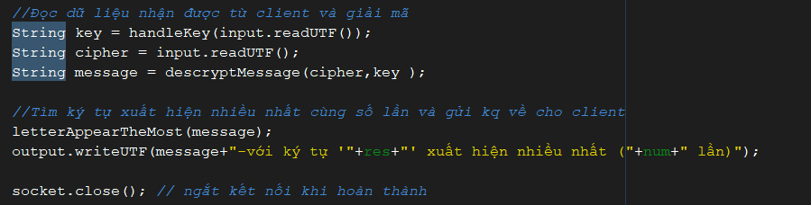
II. XÂY DỰNG CHƯƠNG TRÌNH
KẾT NỐI
Server:
Khai báo socket, gắn cổng ‘8888’ vào server
Tạo socket để thực hiện kết nối với Client
Khai báo đối tượng in, out để lấy và đưa dữ liệu từ Stream
Nhận, gửi dữ liệu cho client

Slide 10
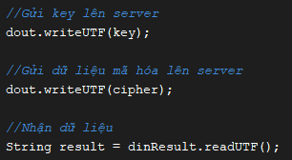
II. XÂY DỰNG CHƯƠNG TRÌNH
KẾT NỐI
Client:
Khai báo socket, kết nối tới cổng ‘8888’ của server
Khai báo đối tượng in, out để lấy và đưa dữ liệu từ Stream
Gửi và nhận dữ liệu từ Server

Slide 11
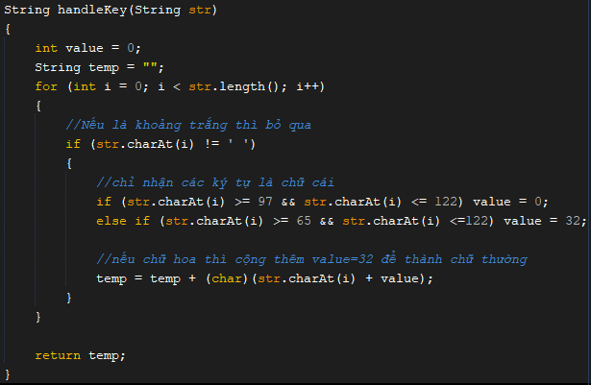
II. XÂY DỰNG CHƯƠNG TRÌNH
CLIENT MÃ HÓA DỮ LIỆU
Xử lý KEY: loại bỏ khoảng trắng,các ký tự đặc biệt và chuẩn hóa về chữ trường

Slide 12
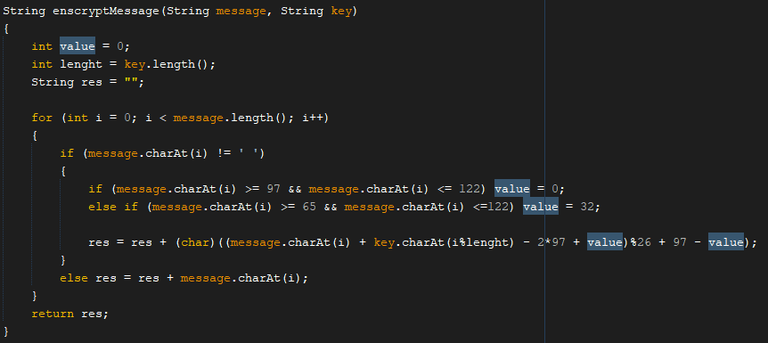
II. XÂY DỰNG CHƯƠNG TRÌNH
CLIENT MÃ HÓA DỮ LIỆU
Mã hóa:

Slide 13
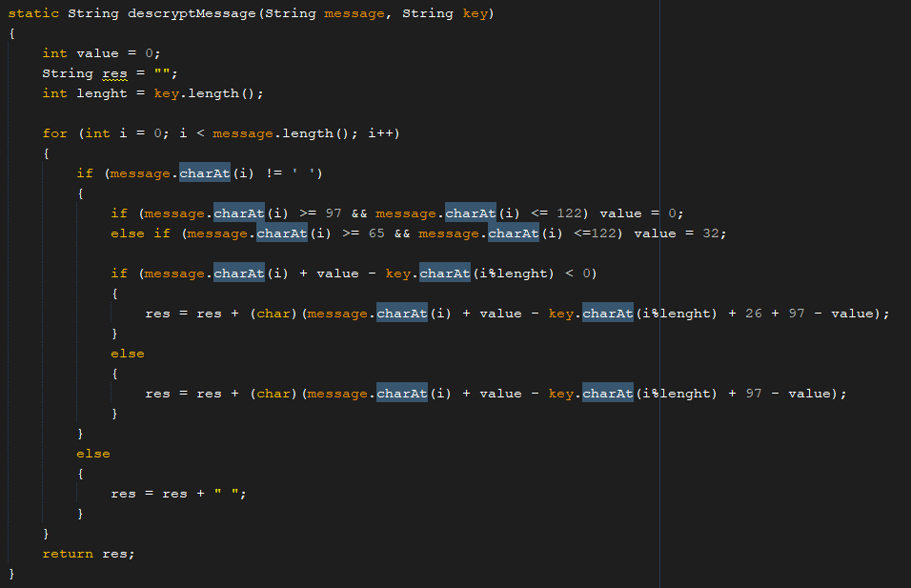
II. XÂY DỰNG CHƯƠNG TRÌNH
SERVER GIẢI MÃ DỮ LIỆU
Xử lý KEY nhận được: loại bỏ khoảng trắng,các ký tự đặc biệt và chuẩn hóa về chữ trường
Giải mã:

Slide 14
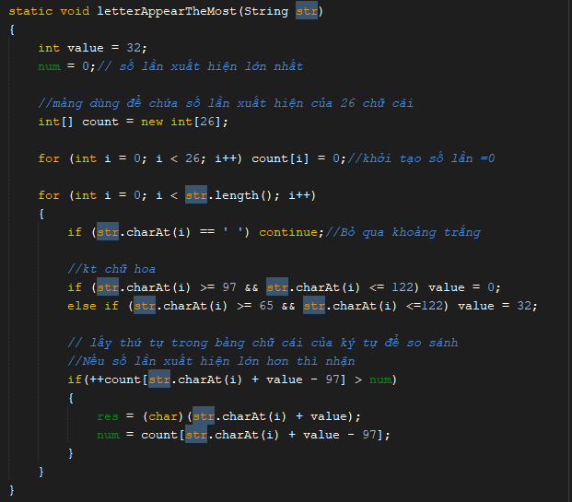
II. XÂY DỰNG CHƯƠNG TRÌNH
SERVER TÌM KÝ TỰ XUẤT HIỆN NHIỀU NHẤT
Bỏ qua các ký tự khoảng trắng, ký tự đặc biệt. Tìm ký tự xuất hiện nhiều nhất không phân biệt chữ hoa, chữthường

Slide 15
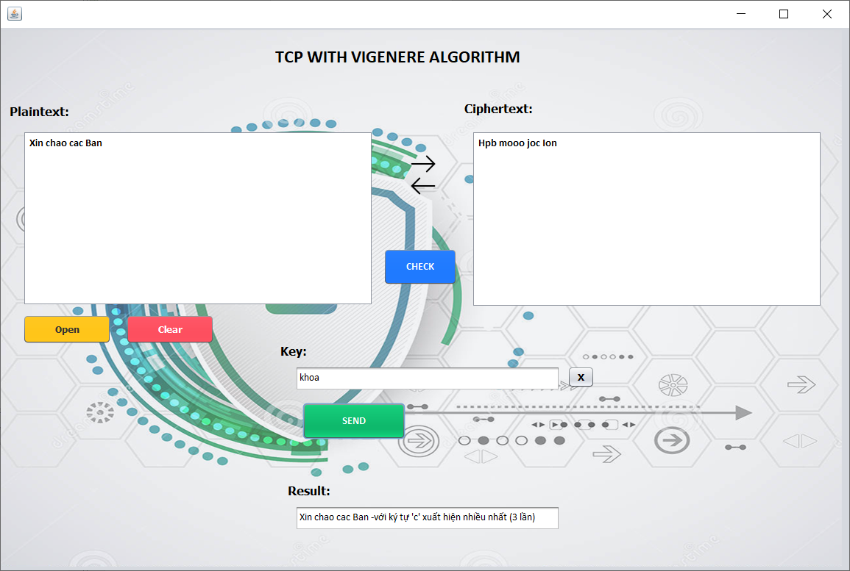
III. DEMO
Nhập nội dung cần gửi và khóa lần lượt vào ô ‘PlainText’ và ‘Key’ rồi nhấn nút ‘SEND’ để gửi (nhấn nút ‘CHECK’ để kiểm tra ký tự đc mã hóa nếu cần )
Nội dung được mã hóa
Nhập nội dung cần gửi
Nhập khóa để mã hóa
Kết quả nhận được từ Server

Slide 16
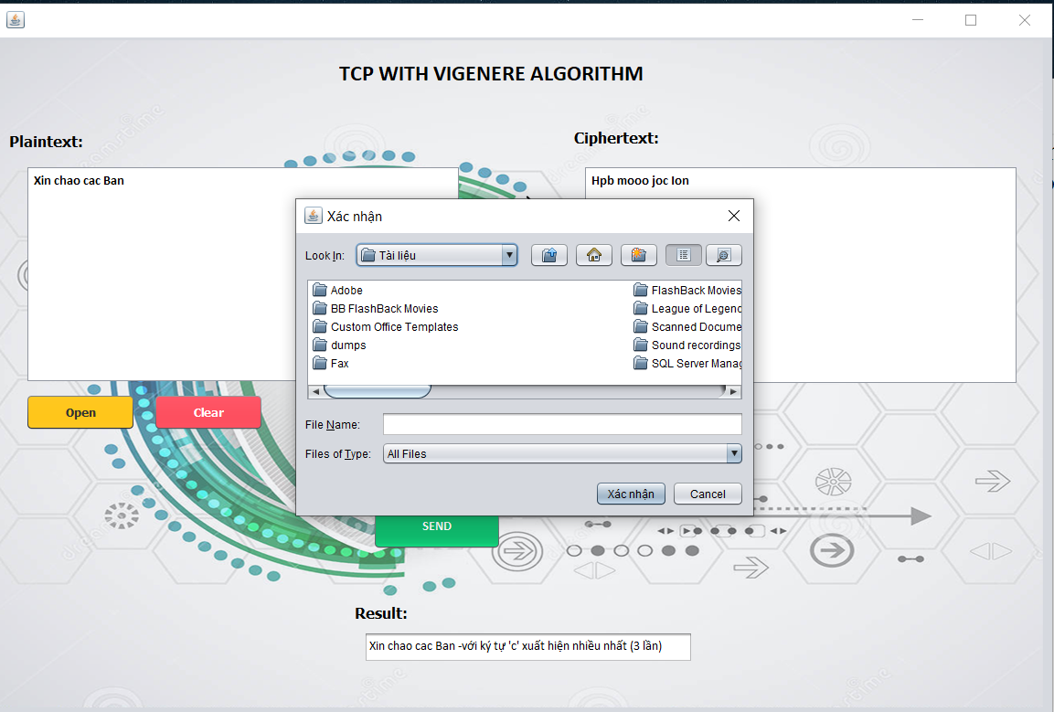
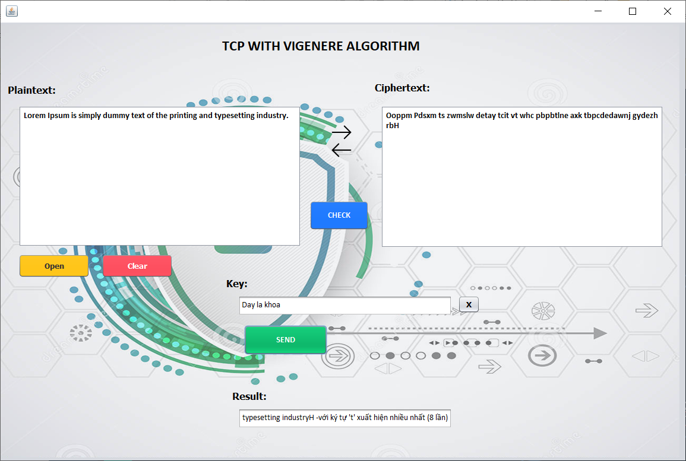
III. DEMO
Ngoài ra ta có thể đọc ghi file nội dung
Nhấn mở file
Chọn file cần mở

Slide 17
Thanks for listening!
Any questions?

Slide 18
Goodbye!

